Slide 1
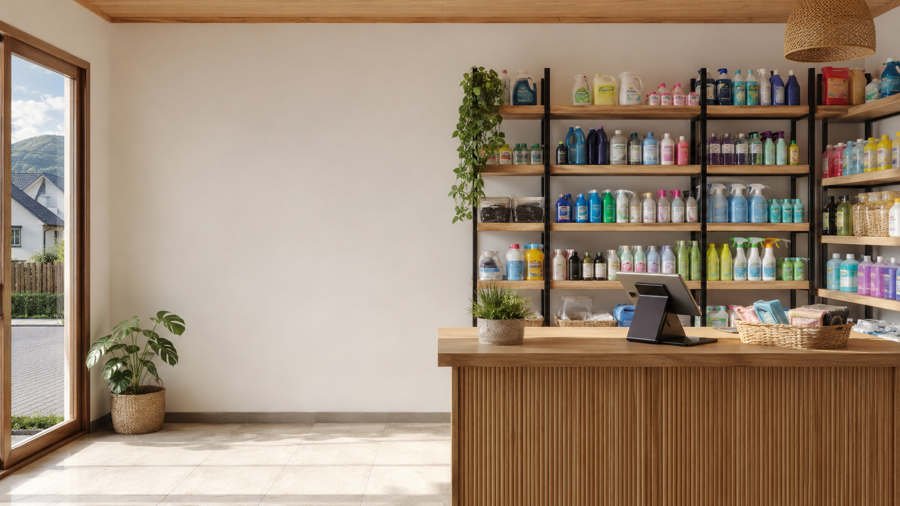
Joaquín · 0:40
PuntoSync
Sistema de gestión, venta y retiro para La200
Empresa real: La200 · ladoscientos.cl
Proyecto APT122 · 2026-2
Conectar la venta presencial, el pedido online y la administración en un solo flujo.
Notes:
Joaquín: Buenas tardes. Nuestro proyecto se llama PuntoSync. La empresa para la cual desarrollamos la solución es La200, un local real de productos de limpieza ubicado en una parcelación. La idea central es conectar la venta presencial, el pedido online y la administración en un solo sistema, manteniendo una interfaz simple para quienes atienden y un canal de retiro para quienes compran.

Slide 2
CONTEXTO
Joaquín · 1:00
Una empresa real, tres usuarios clave
La200 es un local de productos de limpieza en una parcelación. El proyecto no inventa un caso: ordena una operación real.
Mitzi · administración
Trabajadores mayores · POS
Residentes · web
Necesita controlar inventario, reportes, cierre de caja, usuarios y stock bajo desde una app de escritorio.
Necesitan vender y cobrar rápido en una tablet, con botones grandes, letras claras y pocos pasos.
Piden desde el celular, pagan con Webpay o en el local, y retiran mostrando nombre y teléfono.
PuntoSync conecta: Cliente + Local + Administración
Notes:
Joaquín: El proyecto nace desde una empresa real. La200 no es un kiosco genérico ni una cadena; es un local de productos de limpieza dentro de una parcelación. Detectamos tres usuarios principales: Mitzi, que administra; los trabajadores mayores, que atienden el punto de venta; y los residentes, que necesitan comprar y retirar. Por eso el sistema se pensó como una conexión entre esas tres necesidades.

Slide 3
PLANTEAMIENTO DEL PROBLEMA
Joaquín · 1:20
El problema no es vender; es integrar
La operación presencial existe, pero falta un flujo único que una venta, stock, pedido, pago, retiro y administración.
1. Fricción en el POS
2. Sin flujo de pedido y retiro
3. Control administrativo separado
Las interfaces comerciales comunes pueden ser poco claras para trabajadores mayores: menús pequeños, muchos pasos y baja tolerancia al error.
El residente necesita encargar, pagar o reservar y retirar de forma identificada, sin despacho a domicilio.
Mitzi necesita inventario, alertas, reportes y cierre de caja fuera de la tablet del mostrador.
Riesgo a resolver: procesos separados → más errores, menos control y peor experiencia.
Notes:
Joaquín: El problema principal no es que el negocio no venda. El negocio ya funciona, pero los procesos no están integrados de forma suficiente. Queremos unir tres ámbitos: el POS para quien atiende, el pedido y retiro para el cliente, y la administración para Mitzi. Si esos procesos quedan separados, aumentan los errores, se dificulta el control de stock y se pierde una parte del valor que puede entregar la tecnología.

Slide 4
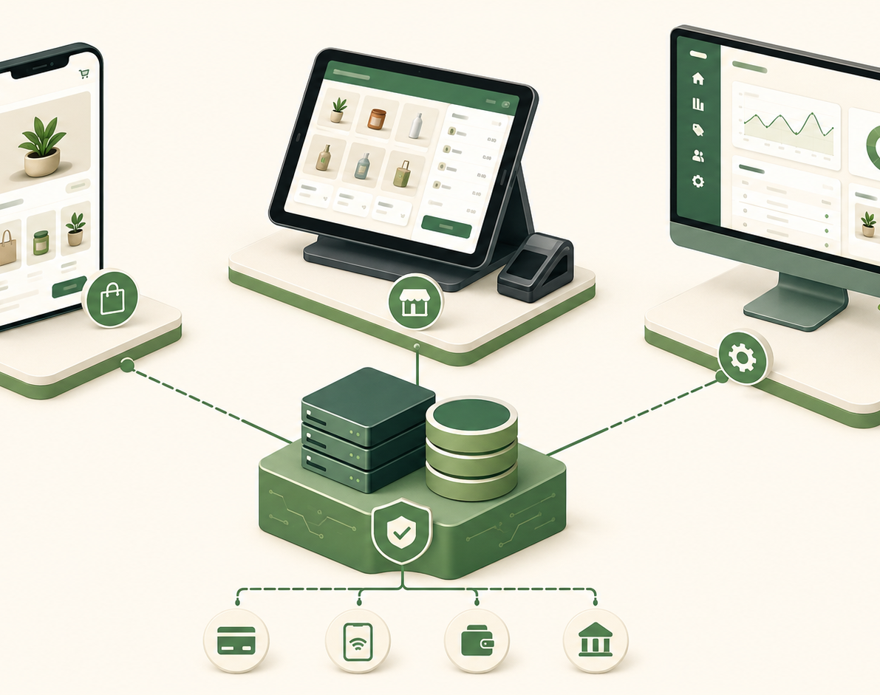
SOLUCIÓN PROPUESTA
Ariel · 1:10
PuntoSync: tres puertas, un backend
Cada usuario ve solo lo que necesita, pero todos trabajan sobre la misma información.
Web cliente
Catálogo · pedido · Webpay o pago local · seguimiento · retiro
Tablet / POS
Venta presencial · efectivo/vuelto · TUU · pedidos pendientes
Escritorio admin
Inventario · reportes · usuarios · cierre · Authenticator
Base común: productos, stock, pedidos, ventas y caja.
Notes:
Ariel: La solución se resume en tres puertas y un backend común. El cliente usa la web para pedir y retirar. El trabajador usa una tablet o POS para vender y gestionar pedidos. Mitzi usa una aplicación de escritorio para administración. Las interfaces son distintas, pero la información se centraliza: productos, stock, pedidos, ventas y cierre de caja. Así evitamos mezclar funciones y mantenemos la operación simple.

Slide 5
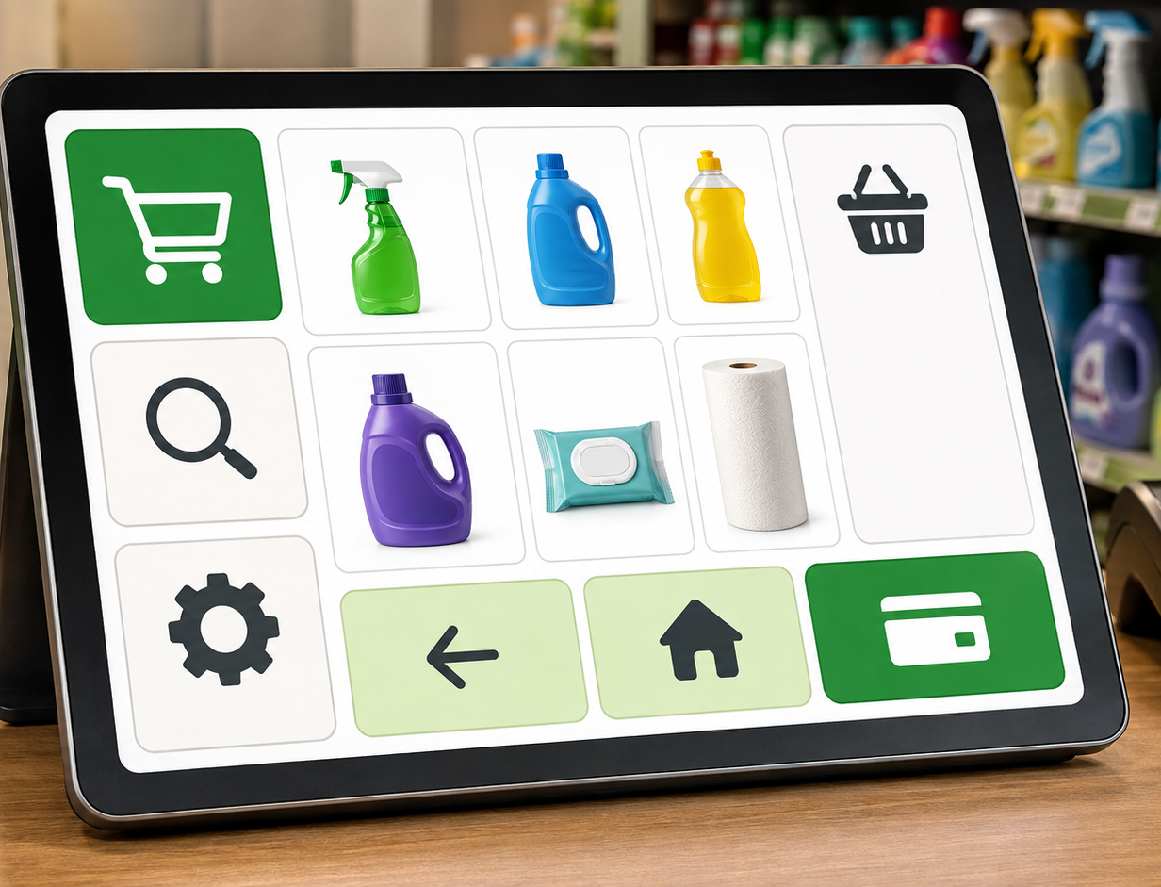
PUERTA 1: TRABAJADORES MAYORES
Ariel · 1:00
POS accesible para el local
La tecnología se adapta a quien atiende, no al revés.
Botones grandes y operación táctil.
Tipografía visible y alto contraste.
Venta en efectivo con vuelto claro.
Cobro TUU sin reemplazar la máquina existente.
Pedidos pendientes y retirados separados.
Criterio clave: si no se entiende al primer uso, el proyecto no cumple su propósito.
Notes:
Ariel: Esta parte apunta directamente al trabajador mayor. El POS debe ser simple, con botones grandes, tipografía legible y flujos cortos. También considera efectivo con vuelto visible y cobro con TUU. La TUU no se reemplaza; se integra al flujo. Para nosotros, la accesibilidad no es un detalle visual, sino un requisito central del proyecto.

Slide 6
PUERTA 2: MITZI
Ariel · 0:55
Administración fuera del mostrador
La administración no debe competir con el POS ni quedar expuesta en la web del local.
Protección
Separación
Admin escritorio
Usuario + contraseña + Google Authenticator para funciones administrativas.
El administrador no opera desde el POS ni desde la web pública.
Inventario
Usuarios
Reportes
Cierre de caja
Stock bajo
Control
Seguridad
Alertas de existencias mínimas, reportes y cierre de caja.
Menor exposición de configuraciones y roles críticos.
Notes:
Ariel: En la administración, la decisión es separar el control del negocio del punto de venta. Mitzi necesita inventario, usuarios, reportes, cierre de caja y stock bajo. Eso no debería estar mezclado con la tablet que se usa para atender. Por eso el proyecto considera una app de escritorio con usuario, contraseña y Google Authenticator para proteger el acceso administrativo.

Slide 7
PUERTA 3: CLIENTE
Benjamín · 1:05
Pedido online con retiro presencial
No se busca delivery: el cliente pide, paga o reserva, y retira en el local.
Catálogo
Pedido
Pago
Preparación
Retiro
elige productos
registra datos
Webpay o local
pendiente/pagado
nombre y teléfono
Webpay
Pago en local
TUU
Pago remoto desde la web.
Pedido reservado para cobrar al retirar.
Cobro presencial integrado al flujo local.
Notes:
Benjamín: Desde el lado del cliente, la web permite revisar catálogo, generar el pedido, pagar con Webpay o seleccionar pago en el local. El pedido se prepara y se retira con identificación mediante nombre y teléfono. Es importante aclarar que no contemplamos delivery. También se mantiene TUU para el cobro presencial en el local, sin reemplazar la máquina existente.

Slide 8
ERS / LÍNEA BASE
Benjamín · 1:00
Objetivos y requisitos trazables
El objetivo general se traduce en requisitos funcionales y no funcionales verificables.
Objetivo general
RF principales
RNF principales
POS accesible · efectivo/vuelto · TUU · Webpay · stock · pedidos · reportes · 2FA
Accesibilidad · seguridad · legibilidad · separación POS/tienda · paleta institucional
Digitalizar e integrar la operación local de La200 mediante gestión, venta, retiro, POS accesible y e-commerce sin despacho a domicilio.
Fuera de alcance
Evidencias
Delivery · WhatsApp · reemplazar TUU · admin en tablet · bebidas
PPT · Guía 1 · aplicación · BD · arquitectura · pruebas · defensa
Incluir · Cuidar · Ordenar
La ERS queda como anexo: no reemplaza la plantilla de la Guía 1; la complementa.
Notes:
Benjamín: El objetivo general es digitalizar e integrar la operación de La200 con un sistema accesible y un canal e-commerce sin despacho. Para que eso sea evaluable, lo convertimos en una ERS anexada al informe. Ahí dejamos requisitos como POS accesible, cobro efectivo con vuelto, TUU, Webpay, pedidos, sincronización de inventario, reportes, cierre de caja y autenticación. También dejamos fuera del alcance delivery, WhatsApp, reemplazar la TUU y bebidas.

Slide 9
WATERFALL / 18 SEMANAS
Benjamín · 1:10
Metodología tradicional: ordenar lo que ya existe
Se elige Waterfall porque ya existe una base funcional; el trabajo restante es formalizar, pulir, probar y evidenciar.
Fase 1
Fase 2
Fase 3
S1–S4
S5–S12
S13–S18
Definición APT
Guía 1 · ERS · recortes
Diseño + estabilización
POS · web · pagos · stock · 2FA
Pruebas + cierre
local · evidencias · defensa
Criterio de control: cada fase genera entregables y evidencias antes de avanzar.
Notes:
Benjamín: La metodología elegida es tradicional o Waterfall. La justificamos porque ya existe una base funcional del sistema, por lo que esta etapa no parte desde cero. Nuestro foco es formalizar requisitos, ajustar arquitectura, estabilizar, probar, implementar evidencias y cerrar. La planificación se ordena en 18 semanas: Fase 1 para definición, Fase 2 para diseño y estabilización, y Fase 3 para pruebas, cierre y presentación final.

Slide 10
EVIDENCIAS Y CIERRE
Todos · 1:00
Qué entregaremos y cómo se comprobará
El proyecto se evaluará con documentos, software, base de datos, pruebas y defensa.
Fase 1
Fase 2
Fase 3
Guía 1 + ERS
PPT de visión
Roles y firmas
Aplicación web + desktop
Base de datos
Arquitectura y documentación
Pruebas en local
Manuales
Presentación final y defensa
PuntoSync moderniza La200 sin cambiar su esencia: venta local, retiro presencial y control simple.
Notes:
Cierre: Para terminar, PuntoSync no busca convertir La200 en una cadena ni agregar delivery. Busca modernizar un local real respetando su forma de operar: venta presencial, pedido online, retiro identificado y administración separada. En la entrega demostramos definición, ERS, planificación y evidencias, y luego continuaremos con estabilización, pruebas en el local y defensa final. Muchas gracias.

